Slide 1



صناعة الهوية والعلامة التجارية
MKT 235
الأسبوع الثالث
استراتيجية العلامة التجارية
اعداد
د. محمد عادل عبدالرازق
دكتوراة إدارة الأعمال، جامعة اكستر، إنجلترا

Slide 2

Chapter
الأهداف التعليمية للمحاضرة
بنهاية هذه المحاضرة، سيتمكن الطلاب من:
  فهم مفهوم استراتيجية العلامة التجارية ودورها في بناء الهوية.
  التعرف على العناصر الأساسية لإنشاء استراتيجية ناجحة.
  اكتشاف كيفية تحديد الجمهور المستهدف واختيار موقع العلامة التجارية.
  تعلم كيفية التميّز عن المنافسين وبناء ميزة تنافسية قوية.
  استكشاف أدوات قياس نجاح استراتيجية العلامة التجارية وتحسينها.

Slide 3
Chapter
كيف تحافظ على قوة الهوية البصرية؟
03
استراتيجية العلامة التجارية هي الخطة طويلة الأمد التي تحدد كيفية بناء العلامة التجارية وتعزيزها في السوق.
أهميتها:
توجه جميع قرارات التسويق والاتصال
تضمن التناسق في الرسائل البصرية واللفظية
تساعد على بناء هوية قوية وعلاقة طويلة الأمد مع الجمهور
تضمن التميز وسط المنافسة الشديدة

Slide 4
Chapter
لماذا تحتاج العلامات التجارية إلى استراتيجية واضحة؟
03
بدون استراتيجية | مع استراتيجية قوية
تفتقر إلى التوجه والرؤية | لديها خطة واضحة وأهداف طويلة المدى
عدم وضوح الجمهور المستهدف | فهم دقيق للجمهور وتوجيه المحتوى له
تغيرات متكررة في الهوية والرسائل التسويقية | تناسق قوي في جميع نقاط الاتصال بالعملاء
صعوبة التميز وسط المنافسة | تبرز كعلامة تجارية فريدة ومميزة

Slide 5
Chapter
الفرق بين الهوية التجارية واستراتيجية العلامة التجارية
03
الهوية التجارية | استراتيجية العلامة التجارية
تشمل العناصر البصرية مثل الشعار والألوان والخطوط. | تشمل التخطيط لكيفية بناء العلامة التجارية وتعزيزها.
تركز على كيف تبدو العلامة التجارية للجمهور. | تركز على كيف تتصرف العلامة التجارية في السوق.
تعكس شخصية العلامة التجارية وقيمها الأساسية. | تحدد كيفية إيصال هذه القيم إلى الجمهور.
هي عنصر من عناصر الاستراتيجية الكلية. | تشمل جميع الجوانب التشغيلية والتسويقية.

Slide 6
Chapter
العناصر الأساسية لاستراتيجية العلامة التجارية
03
الرؤية والرسالة والقيم
تحديد الرؤية المستقبلية وما تهدف العلامة التجارية لتحقيقه.
الجمهور المستهدف
تموضع
(Brand Positioning)
تحديد موقع العلامة التجارية في السوق.
معرفة من هم العملاء المثاليون للعلامة التجارية.
الهوية البصرية والصوتية
تصميم شعار وألوان وخطوط متناسقة مع الرسالة والقيم.
الاستراتيجية التسويقية
اختيار القنوات التسويقية المناسبة.
صياغة رسالة تعكس جوهر العلامة التجارية.
تحديد القيم الأساسية التي تميز العلامة.
دراسة احتياجاتهم وسلوكهم واتجاهاتهم.
كيف تميز نفسها عن المنافسين؟
تطوير نبرة صوت تتماشى مع شخصية العلامة التجارية.
تحديد أساليب التسويق الرقمي والتقليدي لتحقيق الأهداف.

Slide 7
Chapter
كيف تختلف الاستراتيجية بين الشركات الصغيرة والعلامات التجارية الكبرى؟
03
العنصر | الشركات الصغيرة | الشركات الكبرى
الميزانية | محدودة، تعتمد على التسويق الرقمي والبسيط. | ميزانيات ضخمة لحملات تسويقية متنوعة.
التوسع | تركيز على سوق محددة في البداية. | تواجد في أسواق متعددة عالميًا.
الجمهور المستهدف | جمهور محدد بناءً على احتياجات السوق المحلي. | قطاعات متعددة من العملاء حول العالم.
استراتيجية التمركز | بناء ميزة تنافسية من خلال تقديم خدمات مخصصة. | تميّز في السوق من خلال قوة العلامة وسمعتها.

Slide 8
Chapter
تأثير الاستراتيجية على نمو العلامة التجارية واستدامتها
03
١- وضع استراتيجية قوية
٢- تحقيق تموضع مميز في السوق
٣- كسب ثقة الجمهور وزيادة الولاء
٤- تحقيق مبيعات ونمو مستدام
٥- توسّع العلامة التجارية في أسواق جديدة

Slide 9
Chapter
علاقة استراتيجية العلامة التجارية بالتسويق والمبيعات
03
التسويق كأداة لتنفيذ الاستراتيجية
يساعد في إيصال الرسائل والقيم للجمهور المستهدف.
المبيعات كنتيجة لاستراتيجية العلامة التجارية
العلامات التجارية القوية تؤدي إلى قرارات شراء أسرع.
كيف تؤثر الاستراتيجية على الأداء التجاري؟
العلامات التجارية التي تمتلك استراتيجية قوية تحقق ولاءً أعلى للعملاء.
يضمن تناسق الهوية البصرية واللفظية عبر القنوات المختلفة.
العملاء يثقون أكثر في المنتجات ذات الهوية الواضحة.
الشركات التي تستثمر في بناء علامتها التجارية تحقق مبيعات أكبر على المدى الطويل.

Slide 10
Chapter
أمثلة على استراتيجيات ناجحة لشركات عالمية
03
استراتيجية قائمة على العاطفة والذكريات السعيدة.
التركيز على الربط بين المنتج ولحظات الفرح والمشاركة الاجتماعية.
بناء علامة تجارية تعتمد على الإلهام والتحفيز.
استخدام المشاهير والرياضيين في التسويق لخلق ارتباط عاطفي مع الجمهور.
التركيز على الابتكار والجودة العالية.
الترويج لهوية فريدة تعتمد على التصميم البسيط والتكنولوجيا المتطورة.

Slide 11
Chapter
أخطاء شائعة عند بناء استراتيجية العلامة التجارية
03
الخطأ | السبب | كيفية تجنبه
عدم وضوح القيم الأساسية | يجعل العلامة التجارية غير متماسكة. | تحديد القيم والرسائل بدقة منذ البداية.
التقليد الأعمى للمنافسين | يفقد العلامة التجارية تميزها. | التركيز على التفرّد والابتكار.
تغييرات متكررة في الهوية | يربك الجمهور ويضعف الثقة بالعلامة. | الحفاظ على تناسق الهوية مع تطوير مدروس.
إهمال تحليل السوق والمنافسين | يؤدي إلى استراتيجية غير واقعية. | إجراء دراسات سوقية دورية.
عدم قياس الأداء بانتظام | يمنع تحسين الاستراتيجية مع مرور الوقت. | استخدام مؤشرات أداء وقياس النجاح.

Slide 12
Chapter
تحليل السوق والمنافسين كخطوة أولى في بناء الاستراتيجية
03
تحليل السوق
دراسة حجم السوق واتجاهاته.
تحليل الجمهور المستهدف
تحليل المنافسين
دراسة نقاط القوة والضعف لديهم.
فهم احتياجات العملاء وسلوكياتهم الشرائية.
تحديد الموقع المناسب للعلامة التجارية
التمركز وفق ميزة تنافسية قوية.
تحديد الفرص والتحديات المحتملة
تحديد الشرائح الأكثر ملاءمة للعلامة التجارية.
اكتشاف الفجوات التي يمكن استغلالها للتميز.
إبراز الفرق بين العلامة التجارية والمنافسين.

Slide 13
كيفية تحديد الجمهور المستهدف وبناء شخصية المشتري (Buyer Persona)
Chapter
03
العامل | وصفه
العمر | الفئة العمرية التي تستهدفها العلامة التجارية.
الجنس | هل تستهدف الرجال، النساء، أم كلاهما؟
الموقع الجغرافي | أين يعيش الجمهور المستهدف؟
السلوك الشرائي | كيف يتسوق العملاء؟ عبر الإنترنت أم المتاجر؟
الاهتمامات والقيم | ما الذي يجذب انتباههم؟ القيم التي يهتمون بها.
التحديات التي يواجهونها | كيف يمكن للعلامة التجارية حل مشاكلهم؟

Slide 14
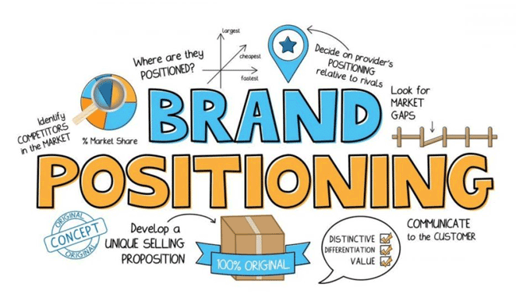
Chapter
اختيار موقع العلامة التجارية في السوق (Brand Positioning) وأهميته
03
التمركز يمكن أن يكون بناءً على:
✅ الجودة العالية مقابل السعر الاقتصادي.
✅ التكنولوجيا والابتكار مقابل البساطة والتقليدية.
✅ الخدمة المتميزة مقابل السرعة والتوافر.
📌 كل علامة تجارية تحتاج إلى موقع فريد في السوق يجعلها مميزة عن المنافسين.

Slide 15
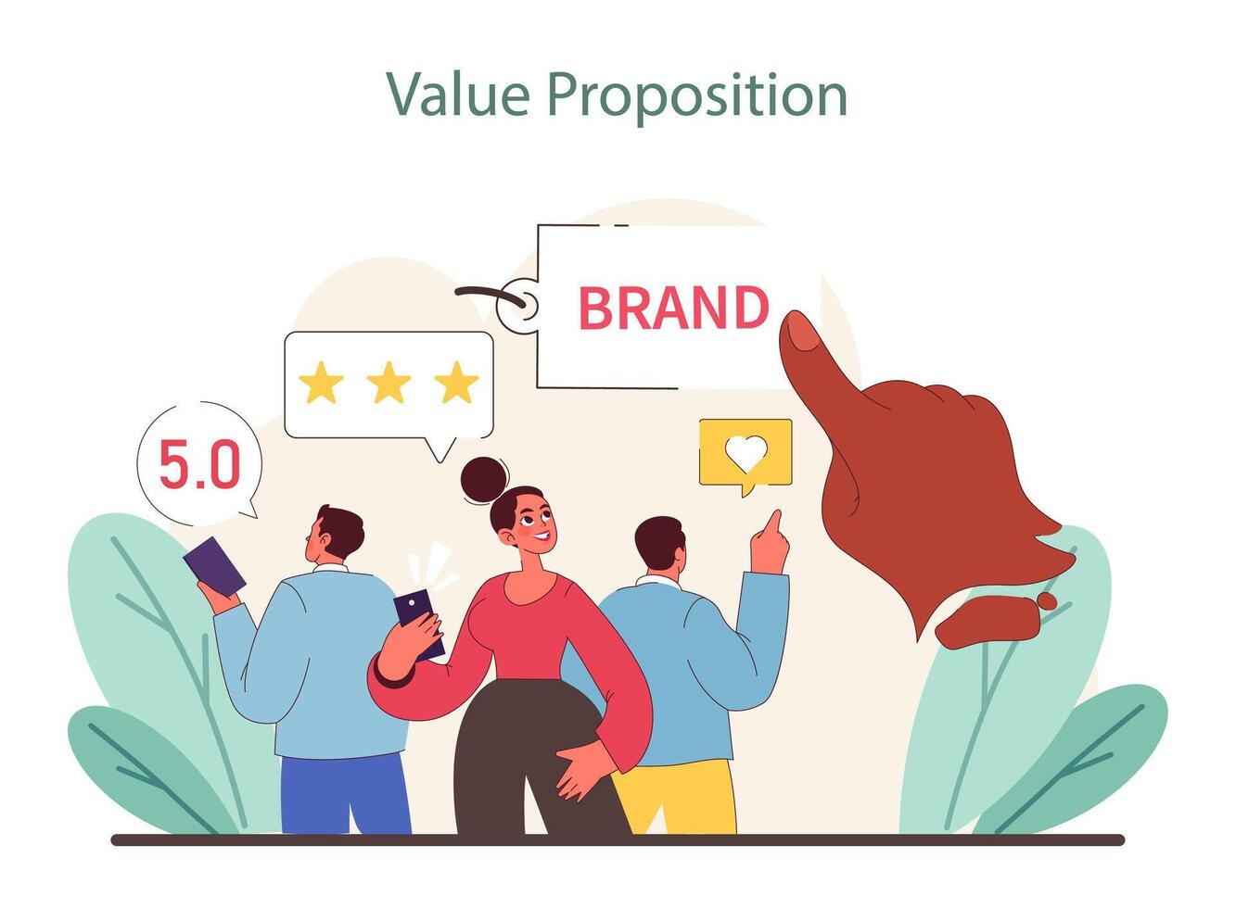
Chapter
كيفية إنشاء قيمة فريدة للعلامة التجارية (Brand Value Proposition)
03
🔹 ما الذي يجعلنا مختلفين عن الآخرين؟
🔹 ما هي الفائدة التي نقدمها للعملاء؟
🔹 كيف نعالج مشكلات العملاء بطريقة فريدة؟
📌 القيمة الفريدة للعلامة التجارية تحدد لماذا يجب أن يختارنا العملاء بدلاً من المنافسين.

Slide 16
تصميم رسالة العلامة التجارية (Brand Messaging) التي تميزها
03
📌 رسالة العلامة التجارية الناجحة تكون واضحة، متسقة، وملهمة.
١- الشعار
عبارة قصيرة تعبر عن جوهر العلامة التجارية مثل: "Just Do It" - Nike.
٢- المهمة
توضح هدف العلامة التجارية وكيف تخدم جمهورها
٣- الرؤية
تعبر عن الطموح المستقبلي للعلامة التجارية
٤- القيم
المبادئ التي تقوم عليها العلامة التجارية
٥- نبرة الصوت
الأسلوب الذي تتحدث به العلامة التجارية مع جمهورها

Slide 17
Chapter
كيفية بناء قصة العلامة التجارية ضمن الاستراتيجية
03
📌 القصص القوية تجعل العلامة التجارية أكثر إنسانية وجاذبية.
١- البداية
ما المشكلة أو الحاجة التي دفعت لإنشاء العلامة التجارية؟
٢- التطور
كيف تطورت العلامة التجارية بمرور الوقت؟
٣- القيم الأساسية
ما المبادئ التي توجه العلامة التجارية؟
٤- الهدف النهائي
كيف تؤثر العلامة التجارية على حياة العملاء؟

Slide 18
Chapter
دور العاطفة في جذب الجمهور وبناء ارتباط قوي بالعلامة
03
❤️ الإلهام: مثل Nike - تحفيز العملاء لتحقيق أهدافهم
😂 المرح والمتعة: مثل Coca-Cola - ربط المنتج بالسعادة واللحظات الجميلة.
🤝 الثقة والأمان: مثل Volvo - تسويق السيارات بناءً على الأمان
🌍 الاهتمام بالقضايا الاجتماعية: مثل Patagonia - تعزيز الاستدامة البيئية
📌 العلامات التجارية الناجحة لا تبيع فقط منتجات، بل تبيع مشاعر وتجارب.

Slide 19
Chapter
استراتيجية التسعير وعلاقتها بالعلامة التجارية
03
الاستراتيجية | الوصف | مثال
التسعير الفاخر | يعتمد على تقديم جودة عالية بسعر مرتفع. | Rolex، Apple
التسعير التنافسي | تقديم أسعار قريبة من المنافسين. | Samsung، Nike
التسعير الاقتصادي | استهداف الفئة السعرية المنخفضة. | Walmart، IKEA
التسعير النفسي | وضع الأسعار بشكل يؤثر نفسيًا على العملاء. | 9.99$ بدلاً من 10$

Slide 20
Chapter
أهمية القيم الأساسية للعلامة التجارية في بناء الاستراتيجية
03
الابتكار
تقديم حلول جديدة وأفكار إبداعية مثل Tesla
الجودة
التزام بأعلى المعايير في المنتجات والخدمات مثل Rolex
الاستدامة
الاهتمام بالبيئة والمسؤولية الاجتماعية مثل Patagonia
الشفافية
الصدق والصراحة مع العملاء مثل Everlane
خدمة العملاء
جعل العميل محور كل القرارات مثل Amazon

Slide 21
Chapter
كيف تؤثر سمعة العلامة التجارية على استراتيجيتها؟
03
🔹 سمعة إيجابية ⬅️ تعزيز الولاء والثقة ⬅️ زيادة المبيعات ⬅️ توسع العلامة التجارية.
🔹 سمعة سلبية ⬅️ فقدان العملاء ⬅️ تراجع المبيعات ⬅️ الحاجة لإعادة بناء الصورة الذهنية.
📌 السمعة ليست مجرد "نتيجة"، بل هي عامل استراتيجي يحدد نجاح العلامة التجارية.

Slide 22
Chapter
دراسة المنافسين وكيفية تمييز العلامة التجارية عنهم
03
العنصر | تحليل المنافسين | تمييز العلامة التجارية
ما يتم تحليله؟ | نقاط القوة، نقاط الضعف، الفرص، التهديدات. | خلق ميزة تنافسية فريدة.
كيف يتم التنفيذ؟ | البحث في السوق، متابعة العروض الترويجية. | بناء هوية مميزة ورسائل واضحة.
النتيجة؟ | فهم الوضع الحالي للمنافسة. | تحسين استراتيجية العلامة التجارية.

Slide 23
Chapter
كيف يؤثر الموقع الجغرافي والسوق المستهدف على الاستراتيجية؟
03
🔹 العلامات التجارية العالمية: تحتاج لاستراتيجية تناسب ثقافات متعددة مثل McDonald's.
🔹 العلامات التجارية المحلية: تركز على احتياجات الجمهور المحلي وتفضيلاته.
🔹 السوق التنافسي: يتطلب استراتيجيات إبداعية للتميز.
🔹 السوق الناشئ: يتطلب استراتيجيات تستهدف العملاء الجدد والتعليمية.
📌 اختيار السوق المناسب يؤثر على طريقة بناء العلامة التجارية واستراتيجيتها.

Slide 24
استراتيجية العلامة التجارية في الشركات الناشئة مقابل الشركات الكبرى
Chapter
03
العنصر | الشركات الناشئة | الشركات الكبرى
الميزانية | محدودة، تعتمد على التسويق الرقمي والتجارب الجديدة. | ضخمة، تشمل إعلانات تلفزيونية ورعاية أحداث.
المرونة | مرنة، تستطيع تغيير استراتيجيتها بسرعة. | أقل مرونة، حيث تحتاج قراراتها إلى موافقات طويلة.
الجمهور المستهدف | تركز على شريحة محددة لبناء قاعدة أولية. | تمتلك جمهورًا واسعًا ومتعدد الفئات.
المخاطرة | تحتاج إلى الإبداع والتجربة لتحقيق النمو. | تعتمد على استراتيجيات مستدامة ومُختبرة.

Slide 25
Chapter
كيف تُعدل استراتيجية العلامة التجارية بناءً على تغيرات السوق؟
03
رصد التغييرات في السوق ⬅️ متابعة الاتجاهات الجديدة والمنافسين.
تحليل سلوك العملاء ⬅️ فهم احتياجات الجمهور وتوقعاتهم الجديدة.
تجربة أساليب جديدة ⬅️ اختبار حملات جديدة لمعرفة مدى نجاحها.
تقييم الأداء وإجراء التعديلات ⬅️ تحسين الاستراتيجية استنادًا إلى البيانات والتحليلات.
📌 التغيير المستمر في السوق يتطلب مرونة في التكيف لضمان استدامة العلامة التجارية.

Slide 26
Chapter
كيفية بناء علامة تجارية عالمية مقابل علامة محلية
03
العنصر | العلامة التجارية العالمية | العلامة التجارية المحلية
الجمهور | يستهدف أسواق متعددة حول العالم. | يركز على سوق محددة محليًا.
اللغة والرسائل | تحتاج إلى ترجمة وتكيف مع الثقافات. | تستخدم لغة ورسائل تتناسب مع المجتمع المحلي.
التحديات | التكيف مع القوانين والعادات المختلفة. | مواجهة المنافسة المحلية.
التوسع | استراتيجيات طويلة المدى. | يمكن أن تنمو بسرعة داخل السوق المحلي.

Slide 27
Chapter
كيفية إدارة الأزمات ضمن استراتيجية العلامة التجارية
03
التعرف على الأزمة بسرعة
مراقبة وسائل الإعلام وردود الفعل
الشفافية والتواصل الفوري
اتخاذ إجراءات تصحيحية
تقديم حلول لإصلاح الموقف
إصدار بيان واضح حول المشكلة
إعادة بناء الثقة
العمل على تحسين صورة العلامة التجارية

Slide 28

Chapter
كيفية التمايز (Brand Differentiation) عن المنافسين وبناء ميزة تنافسية
03
✅ الابتكار: تقديم منتج أو خدمة فريدة غير متوفرة في السوق.
✅ الجودة العالية: التفوق في المواد والتصميم لضمان تجربة عملاء متميزة.
✅ التجربة الفريدة: تقديم خدمة عملاء استثنائية تجعل العلامة التجارية مميزة.
✅ السعر المنافس: إما أن تكون العلامة فاخرة أو تقدم أسعارًا تنافسية لتمييز نفسها.
✅ الرسائل التسويقية الفريدة: بناء قصة قوية تعزز من قيمة العلامة التجارية في ذهن العملاء.
📌 بناء ميزة تنافسية يساعد في جذب العملاء وزيادة ولاء الجمهور للعلامة التجارية.

Slide 29
Chapter
دور التسويق الرقمي في تنفيذ استراتيجية العلامة التجارية
03
📲 وسائل التواصل الاجتماعي: بناء مجتمع وتفاعل مباشر مع الجمهور.
📧 التسويق عبر البريد الإلكتروني: الحفاظ على العلاقة مع العملاء وتحفيزهم للشراء.
🔍 تحسين محركات البحث (SEO): ضمان ظهور العلامة التجارية في نتائج البحث الأولى.
🎥 المحتوى المرئي (الفيديوهات والبودكاست( تعزيز الهوية التجارية بطريقة جذابة.
📊 الإعلانات الرقمية المدفوعة: استهداف الجمهور المناسب وزيادة المبيعات.
📌 التسويق الرقمي يساعد في تعزيز الوعي بالعلامة التجارية وزيادة التفاعل مع العملاء.

Slide 30
Chapter
كيف تُستخدم وسائل التواصل الاجتماعي لدعم استراتيجية العلامة التجارية؟
03
المنصة | دورها في دعم العلامة التجارية
Instagram | مثالي للعلامات التي تعتمد على المحتوى البصري والتفاعل مع العملاء.
Facebook | يوفر أدوات إعلانية قوية لبناء المجتمع وزيادة الوعي.
Twitter | يُستخدم لمشاركة الأخبار والتحديثات وبناء شخصية العلامة.
LinkedIn | الأفضل للعلامات التجارية المتخصصة والشركات B2B.
TikTok | مناسب للوصول إلى جمهور الشباب عبر الفيديوهات القصيرة.

Slide 31
Chapter
تأثير تجربة العملاء على نجاح استراتيجية العلامة التجارية
03
📌 بينما التجربة السلبية يمكن أن تكون كارثية، حيث تؤدي إلى:
❌ فقدان العملاء بسبب عدم رضاهم عن الخدمة أو المنتج.
❌ تراجع السمعة من خلال المراجعات السلبية وردود الفعل السيئة.
❌ انخفاض المبيعات بسبب تراجع ثقة العملاء في العلامة التجارية.
📌 تجربة العملاء الإيجابية تؤدي إلى:
✅ زيادة رضا العملاء، مما يجعلهم يعودون للشراء مجددًا.
✅ تعزيز الولاء، حيث يصبح العملاء مروجين للعلامة التجارية.
✅ تحسين السمعة، مما يزيد من ثقة العملاء الجدد.
✅ زيادة الأرباح نتيجة للارتباط القوي بين العميل والعلامة التجارية.

Slide 32
Chapter
كيف تؤثر الإعلانات التقليدية والرقمية على استراتيجية العلامة التجارية؟
03
العنصر | الإعلانات التقليدية | الإعلانات الرقمية
التكلفة | مرتفعة، تتطلب ميزانية كبيرة. | يمكن التحكم في الميزانية بسهولة.
الوصول إلى الجمهور | محدود نسبيًا. | دقيق ومستهدف بناءً على البيانات.
القياس والتحليل | صعب، يعتمد على التقديرات. | دقيق، يمكن تتبعه وتحليله بسهولة.
التفاعل مع الجمهور | تواصل أحادي الاتجاه. | يسمح بالتفاعل الفوري مع العملاء.

Slide 33
كيفية قياس نجاح استراتيجية العلامة التجارية؟
Chapter
03
أهم مؤشرات قياس الأداء
📊 الوعي بالعلامة التجارية (Brand Awareness):
🔹 مدى معرفة الجمهور بالعلامة التجارية وانتشارها في السوق.
📊 معدل التفاعل (Engagement Rate):
🔹 قياس مدى تفاعل الجمهور مع المحتوى والعلامة التجارية عبر الإنترنت.
📊 ولاء العملاء (Customer Loyalty):
🔹 عدد العملاء العائدين مقارنة بالجدد.
📊 نمو الإيرادات (Revenue Growth):
🔹 مقارنة المبيعات الحالية بالسابق لمعرفة مدى نجاح الاستراتيجية.
📌 قياس الأداء يساعد في تحسين الاستراتيجية وضمان تحقيق الأهداف المرجوة.

Slide 34
أمثلة على استراتيجيات فاشلة وما يمكن تعلمه منها
Chapter
03
❌ New Coke كوكاكولا 1985
🔹 محاولة تغيير النكهة دون فهم ارتباط العملاء بالمنتج الأصلي.
🔹 الدرس المستفاد: يجب إشراك الجمهور في القرارات الكبرى.
❌ Pepsi Kendall Jenner Ad (2017):
🔹 إعلان اعتُبر غير حساس للقضايا الاجتماعية، مما أثار انتقادات واسعة.
🔹 الدرس المستفاد: التحقق من توافق الرسائل التسويقية مع الثقافة والقيم العامة.
❌ Yahoo’s Multiple Rebrandings:
🔹 تغيير الاستراتيجية والشعار عدة مرات دون رؤية واضحة.
🔹 الدرس المستفاد: الحفاظ على اتساق الهوية وعدم التغيير العشوائي.

Slide 35
Chapter
كيفية تعديل الاستراتيجية للحفاظ على تنافسية العلامة التجارية
03
مراجعة الأداء بانتظام
تحليل البيانات والمقاييس لتقييم الأداء
الاستماع إلى العملاء
التحليل التنافسي المستمر
مراقبة المنافسين لمعرفة أحدث الاتجاهات
جمع التعليقات والآراء من الجمهور المستهدف
التحسين المستمر
تحديث وتطوير الاستراتيجية بما يتناسب مع السوق

Slide 36
Chapter
تأثير التغييرات السوقية على استراتيجيات العلامات التجارية
03
التغيرات الاقتصادية
الأزمات المالية أو التضخم قد تؤثر على استراتيجيات التسعير والتسويق
التغيرات التكنولوجية
الابتكارات الجديدة تغير طريقة تفاعل العلامة التجارية مع العملاء
التغيرات السلوكية للجمهور
التحولات في احتياجات المستهلكين تؤثر على عروض المنتجات والخدمات
التغيرات التنظيمية والقانونية
قوانين جديدة قد تتطلب تعديلات في عمليات العلامة التجارية

Slide 37
Chapter
التكيف مع التوجهات الجديدة في بناء العلامة التجارية
03
🔹 التسويق عبر المؤثرين (Influencer Marketing): استخدام المشاهير والمدونين للوصول إلى الجمهور.
🔹 الاستدامة والمسؤولية الاجتماعية: التركيز على المنتجات الصديقة للبيئة والتأثير الاجتماعي.
🔹 التسويق التجريبي (Experiential Marketing): إنشاء تجارب فريدة لزيادة تفاعل العملاء.
🔹 التخصيص (Personalization): تقديم محتوى مخصص لكل عميل بناءً على سلوكياته واهتماماته.
📌 العلامات التجارية الناجحة تواكب أحدث التوجهات لتبقى قريبة من جمهورها وتضمن استمرارية النجاح.

Slide 38
Chapter
خاتمة المحاضرة وأهم النقاط الرئيسية
03
📌 استراتيجية العلامة التجارية هي خطة طويلة المدى تحدد كيف تبرز العلامة التجارية في السوق.
📌 تحليل السوق والمنافسين يساعد في فهم الجمهور وبناء ميزة تنافسية قوية.
📌 تجربة العملاء وتأثيرها الكبير على الولاء والنجاح التجاري.
📌 التسويق الرقمي ووسائل التواصل الاجتماعي كأدوات رئيسية لتعزيز العلامة التجارية.
📌 المرونة والتكيف مع تغيرات السوق والتوجهات الجديدة ضروري للحفاظ على التنافسية.
📌 علامتك التجارية ليست مجرد شعار، بل هي تجربة متكاملة تعكس قيمك ورؤيتك للجمهور.

Slide 39



Thank You

